Slide 1
기상 정보 안내 사이트 기능 정의서
2021. 01. 29
장선규

Slide 2
업데이트 내역
수정 일자 | 버전 | 내용
2021.01.29 | 1.0 | 기능정의서 구성
2021.02.02 | 1.1 | 메인화면, 당일 기상정보 디테일 화면 기능 구성
2021.05.03 | 1.2 | 추가 및 변경내용 적용

Slide 3
목차
메인화면
기상서비스별 일주일 예보

Slide 4
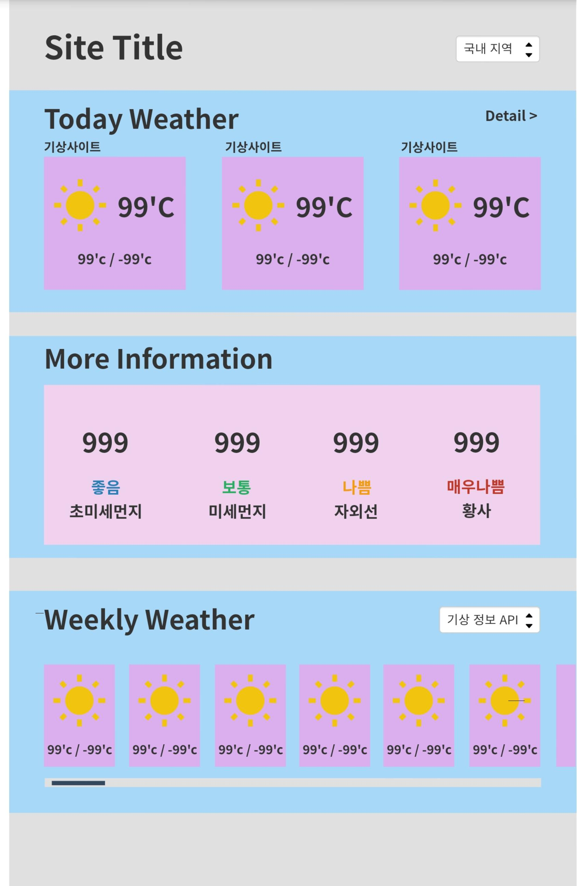
기상정보
1
8
메인화면
2
3
사이트 타이틀 영역이며 모든 페이지에 고정적인 위치에 들어감
당일의 날씨정보를 제공하며 기상청, openweathermap등 기상제공 서비스별로 당일의 정보만 간략하게 제공(3개의 서비스 제공 예정)
당일 날씨의 세부적인 정보를 제공하는 화면으로 넘어감 (default 기상청 정보)
기상정보 서비스사 별로 당일 날씨를 표시하며 현재 날씨의 아이콘, 현재 날씨 당일 최고,최저 기온을 나타낸다
서비스별로 나와있는 카드를 클릭하면 해당 서비스사의 당일 상세날씨정보 페이지로 이동
기타 대기횐경등의 정보를 나타낸다
기본값으로 기상청의 대기정보를 가져오며 다른 기상서비스에서도 제공하는 경우 9번과 같이 드롭다운을 추가하여 정보를 볼 수 있도록 함
4
5
6
7
9

Slide 5
기상정보
1
8
메인화면
2
3
아이콘과 해당 정보의 맞는 수치 등이 999영역에 나타나며 그 정도에 맞게 색상별로 아래쪽에 타이틀과 함께 표시 (카드 영역 타이틀은 미정 )
주간 기상정보를 알려주며 1주일 정도의 기상 정보를 알려줌
카드를 가로로 나열하며 스크롤 방식으로 넘어갈 수 있도록 함
기본적인 제공 정보는 그날의 예상 날씨, 최고, 최저기온만을 나타냄
GPS 권한을 얻어 사용자 위치를 가져오고 그 위치에 맞는 지역으로 설정됨
가져오지 못한경우 기본값으로 서울이 설정됨
지역 서울, 인천, 부산등 전국기준으로 지역을 잡음(구 단위 없음)
주간 기상정보를 제공하는 서비스를 선택할 수 있는 드롭다운
4
5
6
7
9

Slide 6
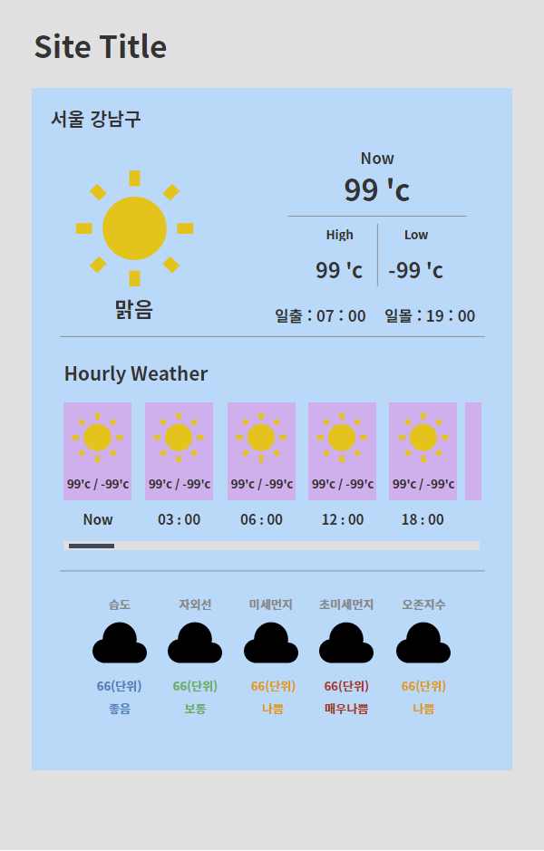
기상정보
1
당일 날씨 상세화면
2
메인화면 타이틀과 내용 같음
현재 위치를 기반으로 구 단위까지 표시하며 지역에 맞는 기상정보, 일출, 일몰등의 정보를 제공
당일 3시간단위의 기상 정보를 스크롤 형식으로 표시함 (최대 24시간)
가장 좌측엔 현재 시간의 정보를 제공하며 우측 카드로 넘어갈수록 현재 시간대의 +3시간으로 24시간뒤의 현재시간 전까지
대기정보를 아이콘과 텍스트 정보로 함께 표시
3
4

Slide 7
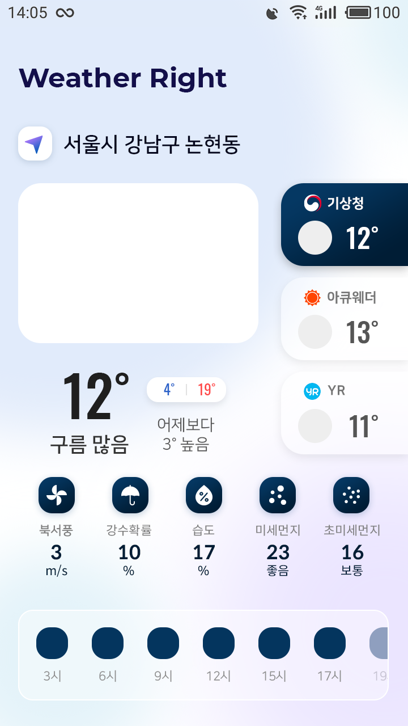
추가 수정사항
추가 내용
가로 형태로 두 줄로 변경
풍향
습도
미세먼지
초미세먼지
자외선
주간 날씨 정보 제공
3일간의 날씨 제공
적용 기상제공사
기상청(https://www.weather.go.kr/w/index.do)
OpenWeatherMap (https://openweathermap.org/)
AccuWeather (https://www.accuweather.com/)
3
1
2

